Slide 1
REALIDADE BRASILEIRA E ATUALIDADES
Prof. Ronaldo Fernandes

Slide 2
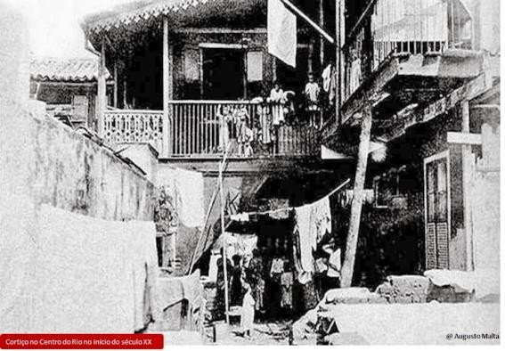
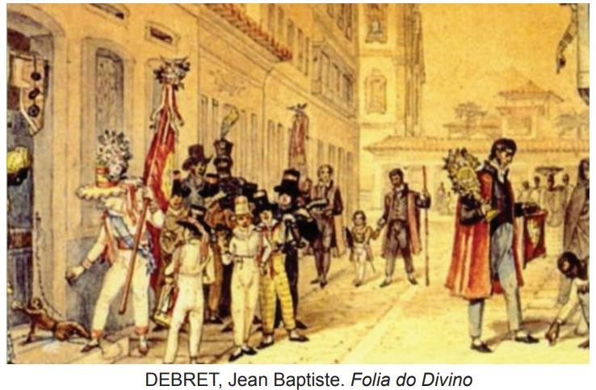
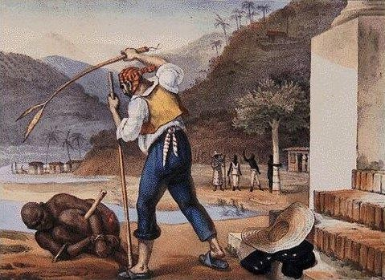
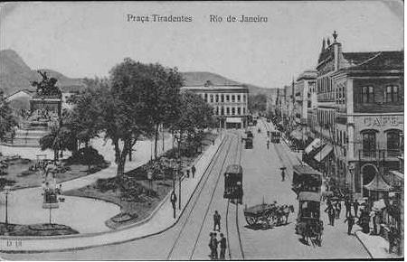
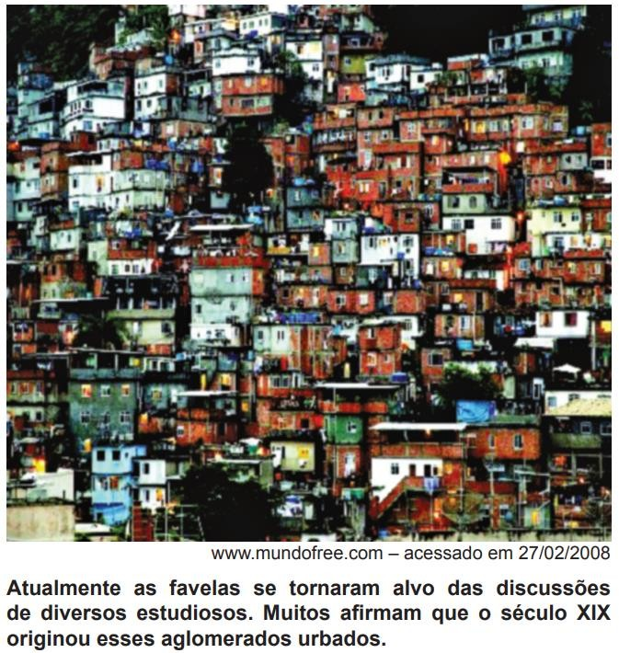

Slide 3
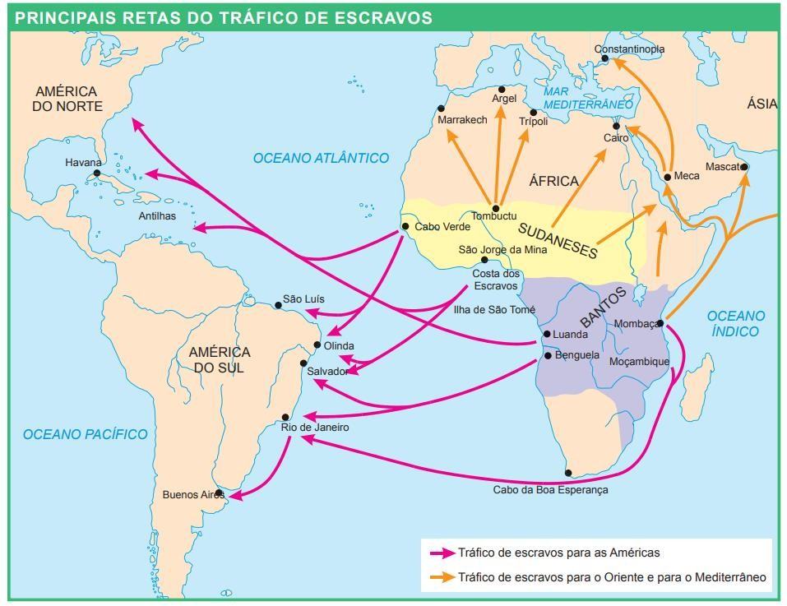
Introdução

Slide 4
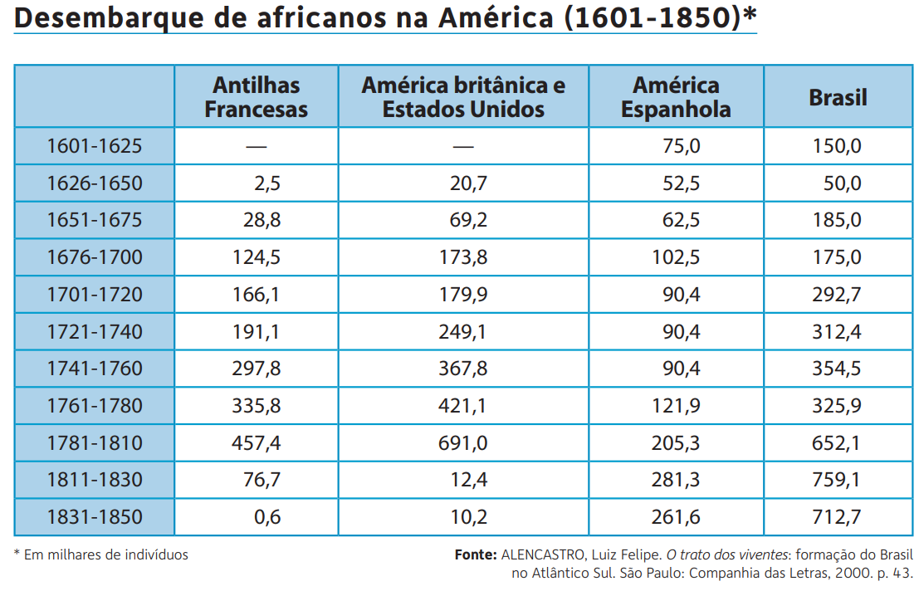
Introdução
Escravidão na África e comércio transatlântico de escravos
Com a chegada dos europeus, no século XV, o comércio de escravos se tornou uma atividade fundamental no Atlântico
Os portugueses, primeiros exploradores, estabeleceram acordos com as elites africanas para organizar o tráfico negreiro, atividade marcada pela violência, que também renderia altos lucros para Holanda, Grã- Bretanha e França
Diáspora africana: entre os séculos XV e XIX, milhões de africanos foram trazidos à América como escravos

Slide 5
Introdução
Como forma de fugir dos castigos físicos, das extensas jornadas de trabalho e de sua condição, os escravos resistiam por meio de:
fugas;
abortos;
assassinatos;
furtos;
sabotagem ao engenhos;
formação de quilombos;
rebeliões.
Nos quilombos, refugiavam-se escravos fugidos, indígenas, criminosos e brancos,
descendentes de europeus pobres.
Os quilombolas viviam de agricultura, caça, pesca, pecuária, coleta de frutos e assaltos.
O Ǫuilombo de Palmares foi o maior (com cerca de 20 mil pessoas) e mais duradouro. Zumbi foi seu líder mais conhecido. O quilombo foi dizimado pela expedição do bandeirante paulista Domingos Jorge Velho, em 1694.

Slide 6
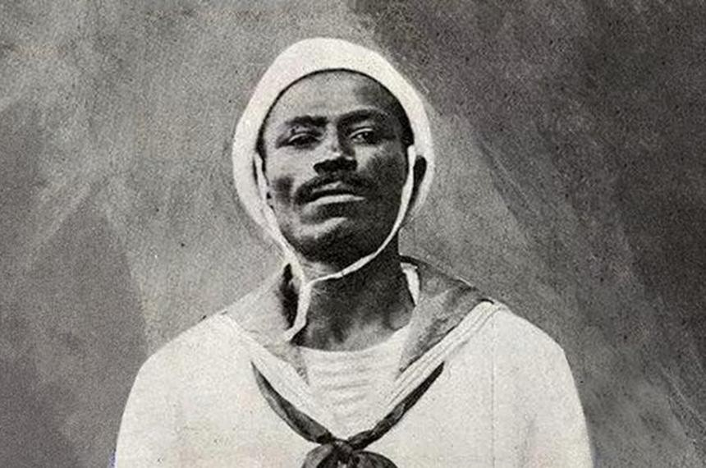
Luta antirracista
Por que O negro não se tornou herói?
Dos três povos que formaram a etnia brasileira, apenas o índio tornou-se herói em nossa literatura. O branco não poderia ser o herói nacional naquele momento, pois, em razão de estar identificado com o colonizador português, isso entraria em choque com o sentimento nacionalista e antilusitano que surgiu após a independência. O negro, por sua vez, representava o alicerce econômico daquela estrutura social, a mão-de-obra escravizada e compelida ao trabalho. Seria, portanto, um contrassenso econômico e social elevá-lo à condição de herói, uma vez que muitos dos escritores e leitores da época faziam parte da classe dominante e compactuavam com o regime escravocrata. Desse modo, coube ao índio, isento de conotações negativas, quer sociais, quer econômicas, o papel de herói nacional em nossa literatura romântica.
William Roberto Cereja. Literatura brasileira. São Paulo Ed.Atual, 1995

Slide 7
Luta antirracista
História - O destino dos negros após a Abolição
A campanha que culminou com a abolição da escravidão, em 13 de maio de 1888, foi a primeira manifestação coletiva a mobilizar pessoas e a encontrar adeptos em todas as camadas sociais brasileiras. No entanto, após a assinatura da Lei Áurea, não houve uma orientação destinada a integrar os negros às novas regras de uma sociedade baseada no trabalho assalariado.
“A desagregação do regime escravocrata e senhorial se operou, no Brasil, sem que se cercasse a destituição dos antigos agentes de trabalho escravo de assistência e garantias que os protegessem na transição para o sistema de trabalho livre. Os senhores foram eximidos da responsabilidade pela manutenção e segurança dos libertos, sem que o Estado, a Igreja ou qualquer outra instituição assumisse encargos especiais, que tivessem por objeto prepará-los para o novo regime de organização da vida e do trabalho. (...) Essas facetas da situação (...) imprimiram à Abolição o caráter de uma espoliação extrema e cruel”.
Sociólogo Florestan Fernandes (1920-1995). Em um livro clássico, chamado A integração do negro na
sociedade de classes

Slide 8
Luta antirracista
ACELERADA TRANSFORMAÇÃO O Brasil das últimas três décadas do século XIX era uma sociedade em acelerada transformação. A atividade cafeeira vinha ganhando o centro da cena desde pelo menos 1840. O setor exportador torna-se o polo dinâmico da economia, constituindo-se no principal elo do País com o mercado mundial. Havia outras atividades de monta ligadas à exportação, como a borracha e a cana. Mas, a essa altura, a supremacia do café era incontestável.
A CAMPANHA ABOLICIONISTA Embora rebeliões, fugas e a organização de quilombos já existissem no Brasil desde o século XVI e várias rebeliões regionais já tivessem a emancipação dos cativos em pauta, uma campanha organizada só acontece nas últimas décadas do século XIX.
A questão entra na agenda institucional a partir do final de agosto de 1880, quando é fundada a Sociedade Brasileira Contra a Escravidão. Começavam, no Parlamento, os debates sobre o projeto de libertação geral, apresentado pelo deputado pernambucano Joaquim Nabuco (1849-1910).
Uma intensa pressão popular resulta na libertação dos negros no Ceará, em 1884. Uma aguda crise na lavoura e reflexos da seca de 1877, além da ação de grupos urbanos, inviabilizaram o regime de cativeiro na região. Incentivado por esse desenlace, o abolicionismo toma ares de movimento em diversas províncias, como Rio Grande do Sul, Amazonas, Goiás, Pará, Rio Grande do Norte, Piauí e Paraná.

Slide 9
Luta antirracista
Ao mesmo tempo, o País passara a incentivar, desde 1870, a entrada de trabalhadores imigrantes – principalmente europeus
– para as lavouras do Sudeste. É um período em que convivem, lado a lado, escravos e assalariados. Os números da entrada de estrangeiros são eloquentes. Segundo o IBGE, entre 1871 e 1880, chegam ao Brasil 219 mil imigrantes. Na década seguinte, o número salta para 525 mil. E, no último decênio do século XIX, após a Abolição, o total soma 1,13 milhão.
A implantação de uma dinâmica capitalista – materializada nos negócios ligados à exportação de café, como casas bancárias, estradas de ferro, bolsa de valores etc. – vai se irradiando pela base produtiva. Isso faz com que parte da oligarquia agrária se transforme numa florescente burguesia, estabelecendo novas relações sociais e mudando desde as características do mercado de trabalho até o funcionamento do Estado.
Para essa economia, o negro cativo era uma peça obsoleta. Além de seu preço ter aumentado após o fim do tráfico, em 1850, o trabalho forçado mostrava-se mais caro que o assalariado.

Slide 10
Luta antirracista
A LIBERTAÇÃO Em maio de 1888 veio a Lei Áurea e, 16 meses depois, como consequência direta das contradições que vivia o País, a República.
Com a abundância de mão de obra imigrante, os ex-cativos acabaram por se constituir em um imenso
exército industrial de reserva, descartável e sem força política alguma na jovem República.
Os fazendeiros – em especial os cafeicultores – ganharam uma compensação: a importação de força de trabalho europeia, de baixíssimo custo, bancada pelo poder público. Parte da arrecadação fiscal de todo o País foi desviada para o financiamento da imigração, destinada especialmente ao Sul e Sudeste. O subsídio estatal direcionado ao setor mais dinâmico da economia acentuou desequilíbrios regionais que se tornaram crônicos pelas décadas seguintes. Esta foi a reforma complementar ao fim do cativeiro que se viabilizou. Quanto aos negros, estes ficaram jogados à própria sorte.
A esse respeito, Celia Maria Marinho de Azevedo lembra que:
“A força de atração destas propostas imigrantistas foi tão grande que, em fins do século, a antiga preocupação com o destino dos ex-escravos e pobres livres foi praticamente sobrepujada pelo grande debate em torno do imigrante ideal ou do tipo racial mais adequado para purificar a ‘raça brasílica’ e engendrar por fim a identidade nacional”.

Slide 11
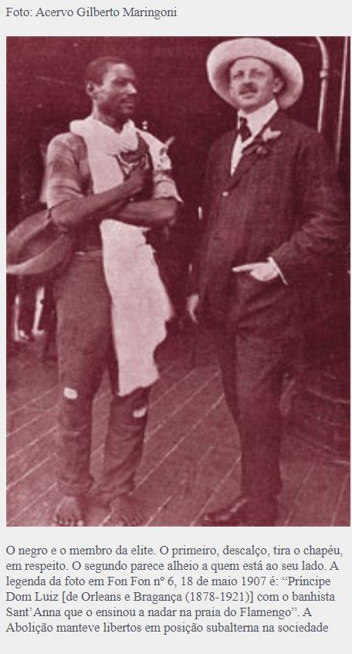
Luta antirracista
AS TEORIAS DO BRANQUEAMENTO A libertação trouxe ao centro da cena, além do projeto de modernização conservadora para a economia, o delineamento social que a elite desejava para o País. Voltemos a Joaquim Nabuco, em O abolicionismo:
“O principal efeito da escravidão sobre a nossa população foi africanizá-la, saturá-la de sangue preto. (...) Chamada para a escravidão, a raça negra, só pelo fato de viver e propagar-se, foi se tornando um elemento cada vez mais considerável na população”.
Nabuco não pregava no deserto. O mais importante defensor da imigração como fator constitutivo de uma “raça brasileira” foi Silvio Romero (1851-1914). Republicano e antiescravocrata, ele notabilizou-se como crítico e historiador literário. Romero preocupa-se em relacionar fatores físicos e populacionais do País ao desenvolvimento da cultura. Segundo ele, no Brasil, desde o
período colonial, se formou uma mestiçagem original. Este seria um fator decisivo para a superação de nosso atraso, através da futura
constituição de uma “raça” brasileira, com supremacia branca.

Slide 12
Luta antirracista
Daí a necessidade da imigração europeia. Vamos às suas palavras, em 1885, na introdução do livro Contos populares do Brasil (1885):
“Das três raças que constituíram a atual população brasileira a que um rastro mais profundo deixou foi por certo a branca segue-se a negra e depois a indígena. À medida, porém, que a ação direta das duas últimas tende a diminuir, com o internamento do selvagem e a extinção do tráfico de negros, a influência europeia tende a crescer com a imigração e pela natural tendência de prevalecer o mais forte e o mais hábil. O mestiço é a condição dessa vitória do branco, fortificando-lhe o sangue para habilitá-lo aos rigores do clima”.

Slide 13
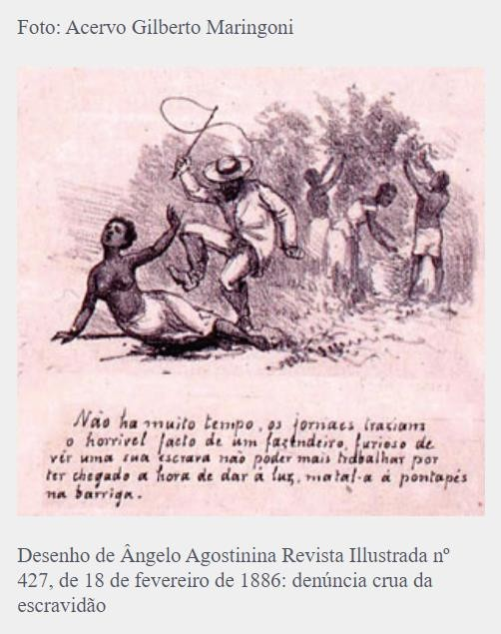
Luta antirracista
RAÍZES DO RACISMO O preconceito racial abolicionista tinha raízes dentro e fora do País. A propalada superioridade da raça branca era parte constitutiva da ideia de “progresso”, lembra o historiador Eric Hobsbawm.
É nesse ponto que surgem as primeiras teorias racialistas para justificar a superioridade intelectual, física e moral do europeu branco. O primeiro grande formulador foi o conde francês Joseph- Arthur Gobineau (1816–1882).
E a ideologia do racismo passou a existir dentro de cada país, mesmo nos da periferia do sistema, como explicação determinista para a dominação de classe, o desnível social e a europeização acrítica de suas camadas dominantes.

Slide 14
Luta antirracista
INDESEJADOS DOS NOVOS TEMPOS Os ex-escravos, além de serem discriminados pela cor, somaram- - se à população pobre e formaram os indesejados dos novos tempos, os deserdados da República. O aumento do número de desocupados, trabalhadores temporários, mendigos e crianças abandonadas nas ruas redunda também em aumento da violência, que pode ser verificada pelo maior espaço dedicado ao tema nas páginas dos jornais.
LARGADOS À PRÓPRIA SORTE Em que pesem alguns episódios específicos, a base fundamental da campanha abolicionista movida por setores da elite econômica dos anos 1880 estava longe de ser um humanitarismo solidário aos negros, ou a busca de reformas sociais democratizantes. Isso tornou-se evidente com o passar dos anos, apesar de um discurso contraditório de setores das classes dominantes, simpáticos à libertação. Havia, por exemplo, o caso do projeto abolicionista de Joaquim Nabuco.
https://www.ipea.gov.br/desafios/index.php?option=com_content&id=2673%3Acatid%3D28

Slide 15
conquistas legais e desafios atuais
Quilombos no Brasil: a abolição suspensa na invisibilidade do direito à terra Antonio Teixeira de Lima Junior
Os territórios quilombolas são espaços de reprodução livre de relações sociais ligadas a modos de vida construídos como o símbolo de uma resistência que guarda um pedaço relevante da história brasileira. O direito de acesso à terra pelos quilombolas é, portanto, direito fundamental de aplicabilidade imediata. Apesar de constituir direito fundamental, as comunidades quilombolas têm sido alvo de intensos ataques, tanto na esfera política, com o impulso aos processos diversos de expropriação territorial, quanto na esfera jurídico-legal. O decreto 4.887/2003, que regulamenta todo o processo de titulação das terras de quilombos, é alvo de uma ação direta de inconstitucionalidade (ADI 3.239) que contesta, entre outros pontos, a constitucionalidade do uso da desapropriação dos detentores de títulos incidentes sobre áreas quilombolas e do critério de autoatribuição para a identificação dos remanescentes de quilombos. Além disso, iniciativas legislativas como os PLs 3.654/2008 e 2.228/2009 buscam anular o princípio da autodefinição ao propor a exigência de que os remanescentes de quilombos comprovem que seu território estava ocupado por seus ancestrais na época da escravatura. A própria trajetória da questão quilombola no âmbito das discussões prévias à aprovação do Estatuto da Igualdade Racial – do qual ela foi, por fim, praticamente excluída – atestam o caráter conflituoso que ela porta ainda hoje.
https://www.ipea.gov.br/desafios/index.php?option=com_content&view=article&id=2686:catid=28&Itemid=
23

Slide 16
As mulheres negras no trabalho doméstico remunerado Luana Pinheiro e Nina Madsen
conquistas legais e desafios atuais
O ano de 2011 foi marcado pela aprovação da Convenção n.189 da Organização Internacional do Trabalho (OIT), que trata da garantia de trabalho decente para trabalhadoras/ es domésticas/os. No caso brasileiro, isso significa, sem dúvida, assegurar às trabalhadoras domésticas o acesso a um conjunto de direitos não garantidos pela Constituição Federal. Mas significa, mais do que isso, assegurar que os direitos existentes sejam, de fato, efetivados, reduzindo-se as condições de precariedade, exploração e vulnerabilidade social a que se encontram sujeitas. E significa, ainda, reconhecer e valorizar a importância deste trabalho para a reprodução social, para a geração de riquezas na economia e para a organização da sociedade nos moldes que hoje se conhece.
O trabalho doméstico é, como muito já se tem dito, uma ocupação de mulheres e, especialmente, de mulheres negras. Em 2009, enquanto apenas 1% dos homens ocupados eram trabalhadores domésticos, essa proporção alcançou 17% das mulheres, o que representa cerca de 6,7 milhões de trabalhadoras. Esta ocupação é ainda mais importante para as mulheres negras, sendo responsável pelo emprego de 21,8% dessas trabalhadoras, frente a 12,6% das brancas. A sobrerrepresentação da população feminina e negra nesta categoria está relacionada não apenas a tradicionais concepções de gênero, que representam o trabalho doméstico como uma habilidade natural das mulheres, mas também a uma herança escravista da sociedade brasileira, que se combinou com a construção de um cenário de desigualdade no qual as mulheres negras têm menor escolaridade e maior nível de pobreza e no qual o trabalho doméstico desqualificado, desregulado e de baixos salários constitui-se numa das poucas opções de emprego.
https://www.ipea.gov.br/desafios/index.php?option=com_content&view=article&id=2684:catid=28&Itemid=23

Slide 17
Conquistas legais e desafios atuais
Injúria Racial = Racismo
A Lei 14.532/2023, publicada em janeiro deste ano, equipara a injúria racial ao crime de racismo. Com isso, a pena tornou-se mais severa com reclusão de dois a cinco anos, além de multa, não cabe mais fiança e o crime é imprescritível.
Segundo a legislação, deve ser considerada como discriminatória qualquer atitude ou tratamento dado à pessoa ou a grupos minoritários que cause constrangimento, humilhação, vergonha, medo ou exposição indevida, e que usualmente não se dispensaria a outros grupos em razão da cor, etnia, religião ou procedência.
A pena será aumentada quando o crime for cometido por duas ou mais pessoas ou por funcionário público no exercício de suas funções, bem como quando ocorrer em contexto de descontração, diversão ou recreação.
Se o crime for cometido no contexto de atividades esportivas, religiosas, artísticas ou culturais, a Lei prevê, além da pena de reclusão, a proibição da pessoa frequentar, por três anos, locais destinados a práticas esportivas, artísticas ou culturais.

Slide 18
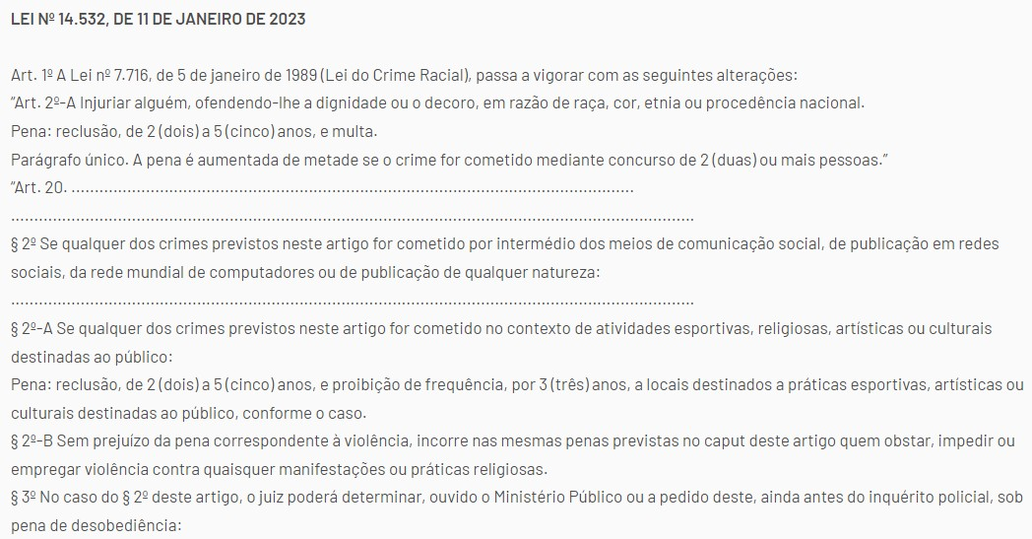

Slide 19
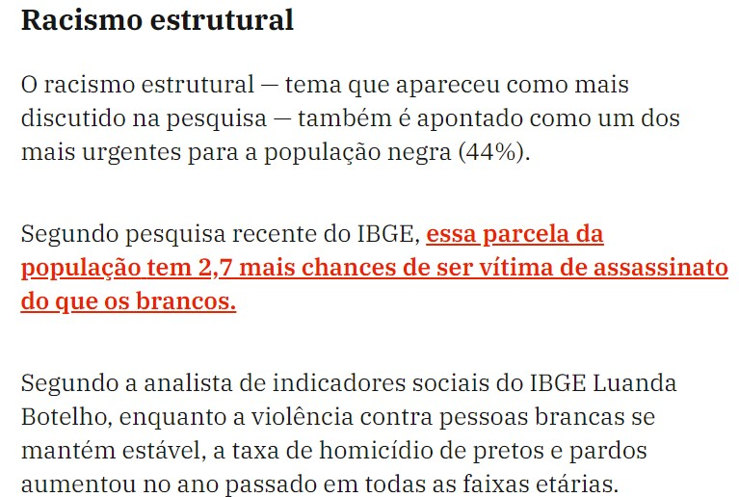
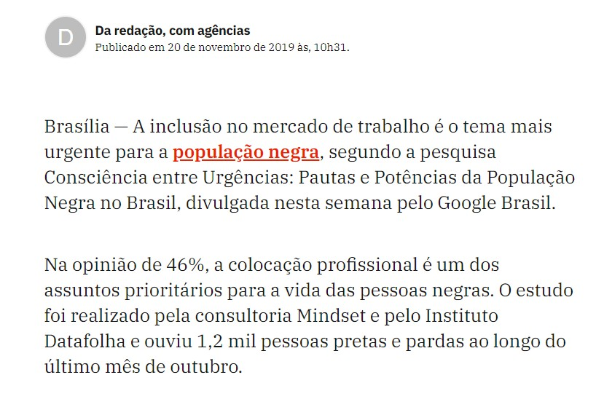
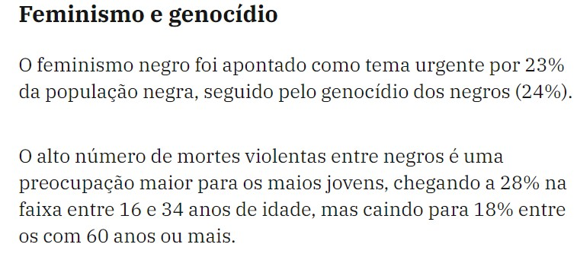
Conquistas legais e desafios atuais
https://exame.com/brasil/racismo-e-mercado-de-
trabalho-os-desafios-da-populacao-negra-no-brasil/

Slide 20
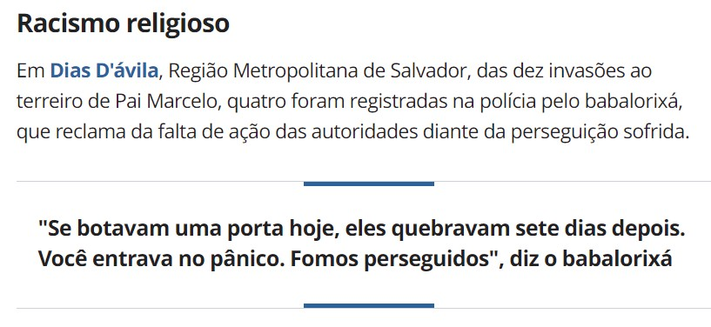
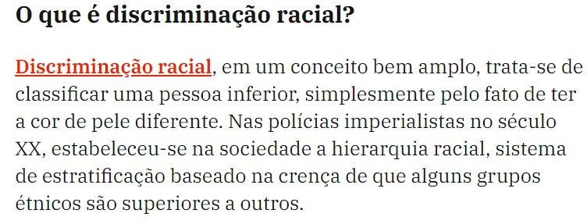
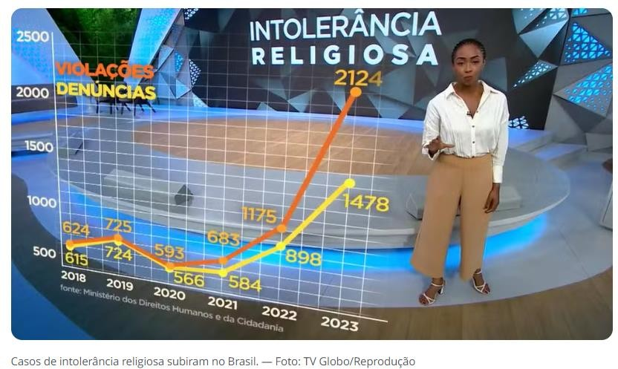
Conquistas legais e desafios atuais
https://exame.com/pop/por-que-o-dia-internacional- contra-discriminacao-racial-e-comemorado-no-dia-21- de-marco/
https://g1.globo.com/fantastico/noticia/2024/01/21/bra sil-tem-aumento-de-denuncias-de-intolerancia- religiosa-veja-avancos-e-desafios-no-combate-ao- crime.ghtml

Slide 21
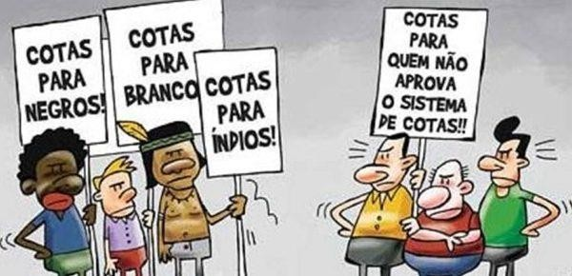
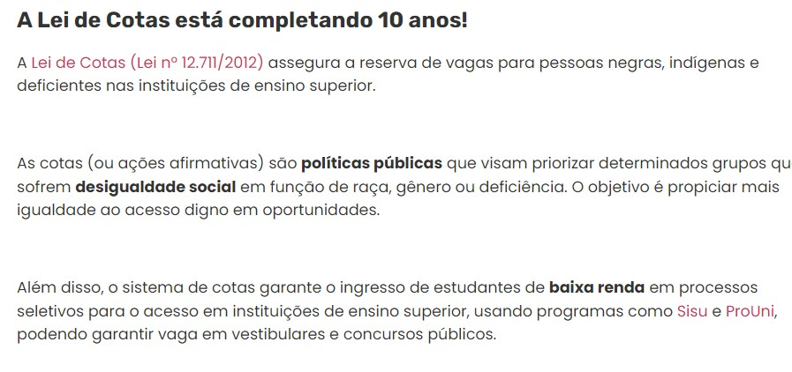
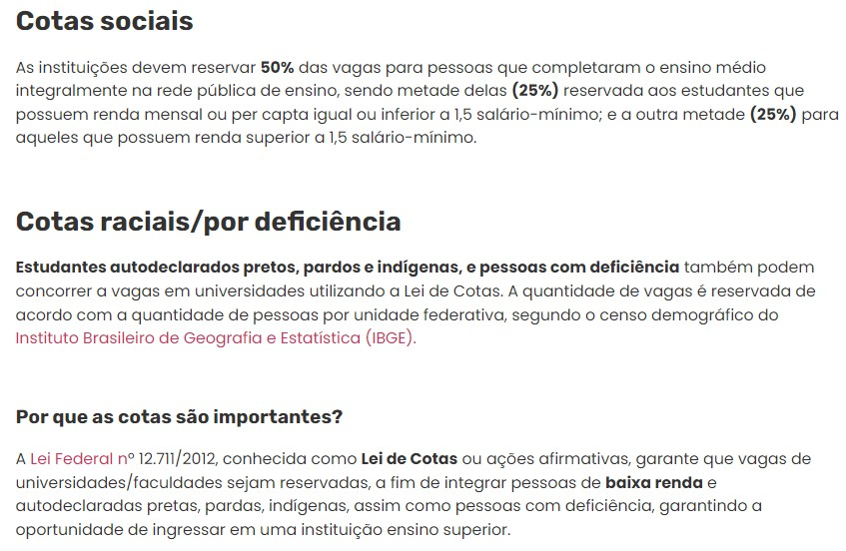
Conquistas legais e desafios atuais
https://mudes.org.br/estudante/cotas-o-que-sao-e-
qual-e-a-sua-importancia/
A Fundação Movimento Universitário de Desenvolvimento Econômico e
Social (Fundação Mudes)

Slide 22
EXERCÍCIOS

Slide 23
1. Considerando essa campanha publicitária, pode- se afirmar que
o texto não verbal expressa a importância de
proferir palavras contra o racismo.
o texto não verbal expressa uma voz contra o racismo, em consonância com o trecho do texto verbal “Todas as vozes contra o racismo”.
o texto verbal, em “racismo mata, racismo é crime”, está interligado de modo coerente com o sentido do texto não verbal.
o texto não verbal apresenta uma figura que diz respeito à luta pela tolerância na sociedade.
o texto visa informar aos leitores sobre os benefícios do porte de armas.

Slide 24
2. Entre as muitas batalhas, destaca-se aquela voltada para a dessegregação dos ônibus de Montgomery, Alabama. O estopim foi a prisão da costureira Rosa Parks, que se recusou a ceder seu assento a um homem branco. O boicote aos ônibus teve início em dezembro de 1955. A população negra preferia andar quilômetros a pé, todos os dias, a sofrer as humilhações de um transporte segregado.
Disponível em: http://ciencihoje.uoLcom.br. Acesso em: 30 mar. 2015 (adaptado).
O tema do texto refere-se a um movimento social que, na longa duração da história norte-americana, exigia a
concretização de princípios socialistas.
abolição do trabalho compulsório.
proteção da militância política.
legitimação do voto feminino.
extensão de direitos civis.

Slide 25
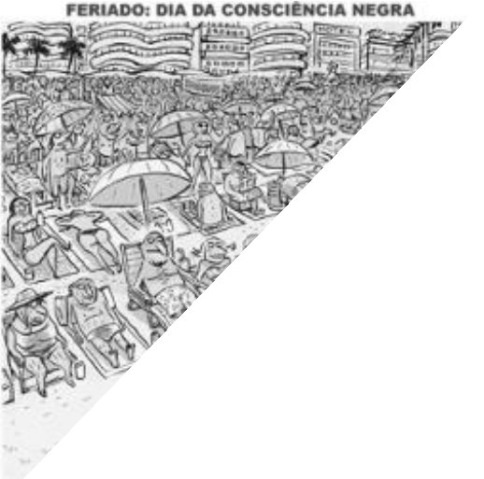
3. No calendário oficial do Brasil, o dia 20 de novembro é o dia da Consciência Negra. A data faz referência à luta do Movimento Negro no país, que procura comemorar a resistência histórica e atual da população negra. Considerando essa data comemorativa, que em algumas cidades brasileiras é um dia feriado, observe a charge abaixo
Assinale a opção que corresponde à posição crítica do chargista sobre o dia da Consciência Negra no Brasil.
A charge faz crítica ao Movimento Negro, que incita a discórdia
racial na sociedade brasileira.
O chargista demonstra como a população negra contribui minimamente para a economia brasileira.
O chargista demonstra como os negros trabalhadores
encontram alternativas para erradicar a miséria do país.
A charge de Angeli demonstra a persistência da desigualdade social e racial na sociedade brasileira.

Slide 26
4. O texto a seguir é parte de um dos sermões do Padre Antônio Vieira pregado na Irmandade dos Pretos de um engenho da Bahia, em 1633. Esse discurso traça uma semelhança entre o Cristo crucificado e a condição de trabalho daqueles que lá se encontravam.
Escreve o Padre Antônio Vieira:
Em um engenho, sois imitadores de Cristo crucificado (...) porque padeceis em um modo muito semelhante o que o mesmo Senhor padeceu na sua cruz, e em toda sua Paixão. A sua cruz foi composta de dois madeireiros, e a vossa em um engenho é de três. Também ali não faltaram as canas, porque duas vezes entraram na Paixão: uma vez servindo para o escárnio e outra vez para a esponja em que lhe deram o fel. A Paixão de Cristo parte foi de noite, parte de dia, sem descansar, e tais são as vossas noites e os vossos dias. Cristo despido e vós despidos; Cristo sem comer, e vós famintos; Cristo em tudo maltratado, e vós maltratados em tudo. Os ferros, as prisões, os açoites, as chagas, os nomes afrontosos, de tudo isto se compõe a vossa imitação, que se for acompanhada de paciência, também terá merecimento de martírio (...) Em todas invenções e instrumentos de trabalho parece que não achou o Senhor outro mais que parecido fosse com o seu, que o vosso. A propriedade e energia desta comparação é porque no instrumento da Cruz e na oficina de toda a Paixão, assim, como nas outras em que se espreme o sumo dos frutos, assim foi espremido todo o sangue da humanidade sagrada.
CIDADE, Hermani (org.), Padre Vieira. Lisboa: Sá da Costa, 1940.
Além dos aspectos religiosos, o sermão de Padre Antônio Vieira evoca outro aspecto ideológico referente à ocultação de um discurso. Numa leitura na perspectiva da atualidade, o leitor é levado a inferir que esse discurso seja o da
discussão sobre valores éticos.
busca do bem comum.
aceitação da escravidão.
integração de caráter social.
enaltecimento de virtudes humanas.

Slide 27
APOIE O CANAL
@LUIZHISTORIAOFICIAL

